Slide 1
EVALUACIÓN FINAL TRANSVERSAL · ISY1101
Automatización CI/CD de una
plataforma web en AWS
Frontend + Backend + PostgreSQL, contenerizados y desplegados con GitHub Actions sobre ECS Fargate
Guillermo Santander
Introducción a Herramientas DevOps · Julio 2026
github.com/Criptame/Proyecto_examen

Slide 2
CONTEXTO
El proyecto
Un gestor de tareas de 3 capas usado como caso práctico para automatizar de punta a punta el ciclo de integración y entrega continua (CI/CD): cada push a main prueba, construye, publica y despliega solo.
Frontend
React + Vite + Nginx
Backend
1
Contenedores Docker con buenas prácticas (multietapa, no-root, minimalistas)
Node.js + Express
2
Pipeline en GitHub Actions: build → test → push → deploy
Base de datos
3
Infraestructura real en AWS (ECS Fargate, RDS, ALB)
PostgreSQL (RDS)
4
Seguridad: mínimo privilegio, secretos gestionados, red segmentada
02

Slide 3
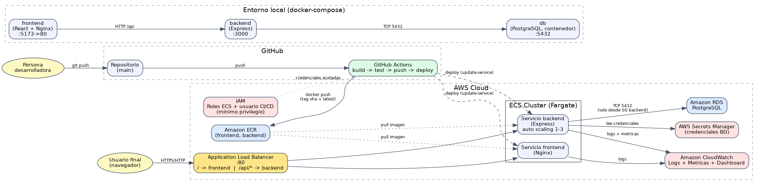
DISEÑO
Arquitectura: local y en la nube
Local
Un solo ALB
RDS sin IP pública
docker-compose levanta los 3 servicios en una red interna
enruta por path ("/" al frontend, "/api/*" al backend) — evita CORS
solo el backend puede alcanzar la base de datos
03

Slide 4
EMPAQUETADO
Contenedores Docker
D
backend/Dockerfile
D
frontend/Dockerfile
Build multietapa: deps → runtime
Build con Node, sirve con nginx:alpine
Base node:20-alpine (minimalista)
Sin herramientas de build en runtime
Usuario no-root ("node")
VITE_API_URL fijado en build-time
HEALTHCHECK integrado
Endpoint /health propio de nginx
docker compose up --build
Red interna "internal" · backend espera a que la BD esté "healthy" (pg_isready) · volumen persistente para los datos
04

Slide 5
GITHUB ACTIONS
Pipeline CI/CD
.github/workflows/ci-cd.yml — push a main o disparo manual
1
2
3
Build & Test
Push a ECR
Deploy a ECS
Instala deps, corre pruebas unitarias, compila el frontend, construye ambas imágenes y las escanea con Trivy
Publica ambas imágenes con un tag único: el SHA del commit (repos con tags inmutables)
Renderiza las task definitions y actualiza los servicios ECS; espera a que el despliegue quede estable
Secretos vía GitHub Secrets (AWS) · Variables no sensibles vía GitHub Variables · Ninguna credencial en el código
05

Slide 6
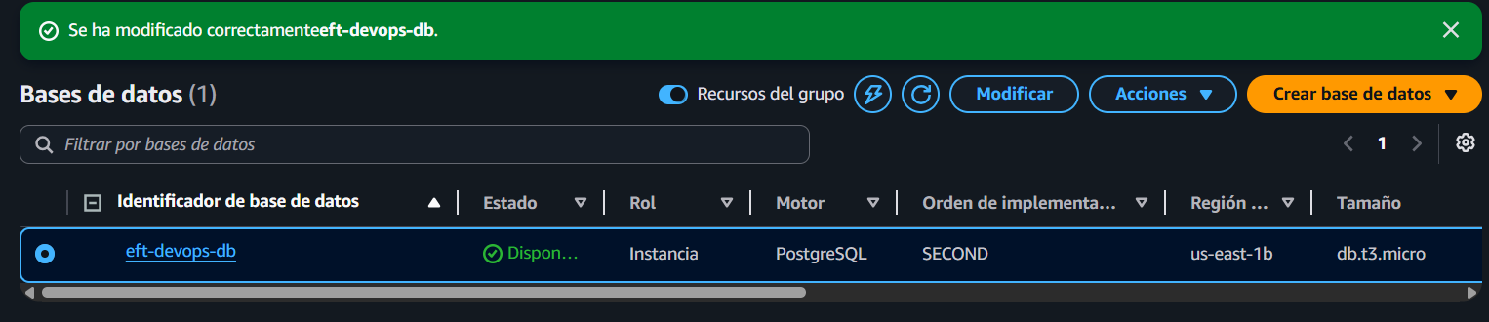
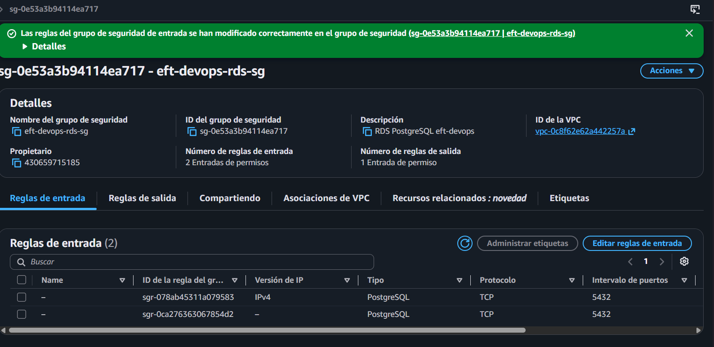
DESPLIEGUE
Infraestructura en AWS
•
VPC por defecto sin NAT Gateway, para minimizar costo y complejidad
•
Application Load Balancer enruta por path hacia frontend y backend
•
ECS Fargate un servicio por componente, sin servidores que administrar
•
RDS PostgreSQL sin IP pública, solo accesible desde el backend
•
Auto scaling backend entre 1 y 3 tareas, según 60% de CPU
RDS disponible · Security Group con la regla permanente desde el backend (la regla por IP fue temporal, para una migración puntual, y ya se revocó)
06

Slide 7
BUENAS PRÁCTICAS
Seguridad por diseño
✓
✓
✓
Mínimo privilegio
Secretos gestionados
Red segmentada
IAM acotado a ECR + ECS, sin acceso administrativo
AWS Secrets Manager + GitHub Secrets, nunca en el código
ALB → frontend/backend → RDS, sin exposición directa
✓
✓
✓
Imágenes minimalistas
Tags inmutables
TLS a la base de datos
alpine, escaneo de vulnerabilidades con Trivy
ECR con image-tag-mutability=IMMUTABLE
conexión cifrada obligatoria hacia RDS
07

Slide 8
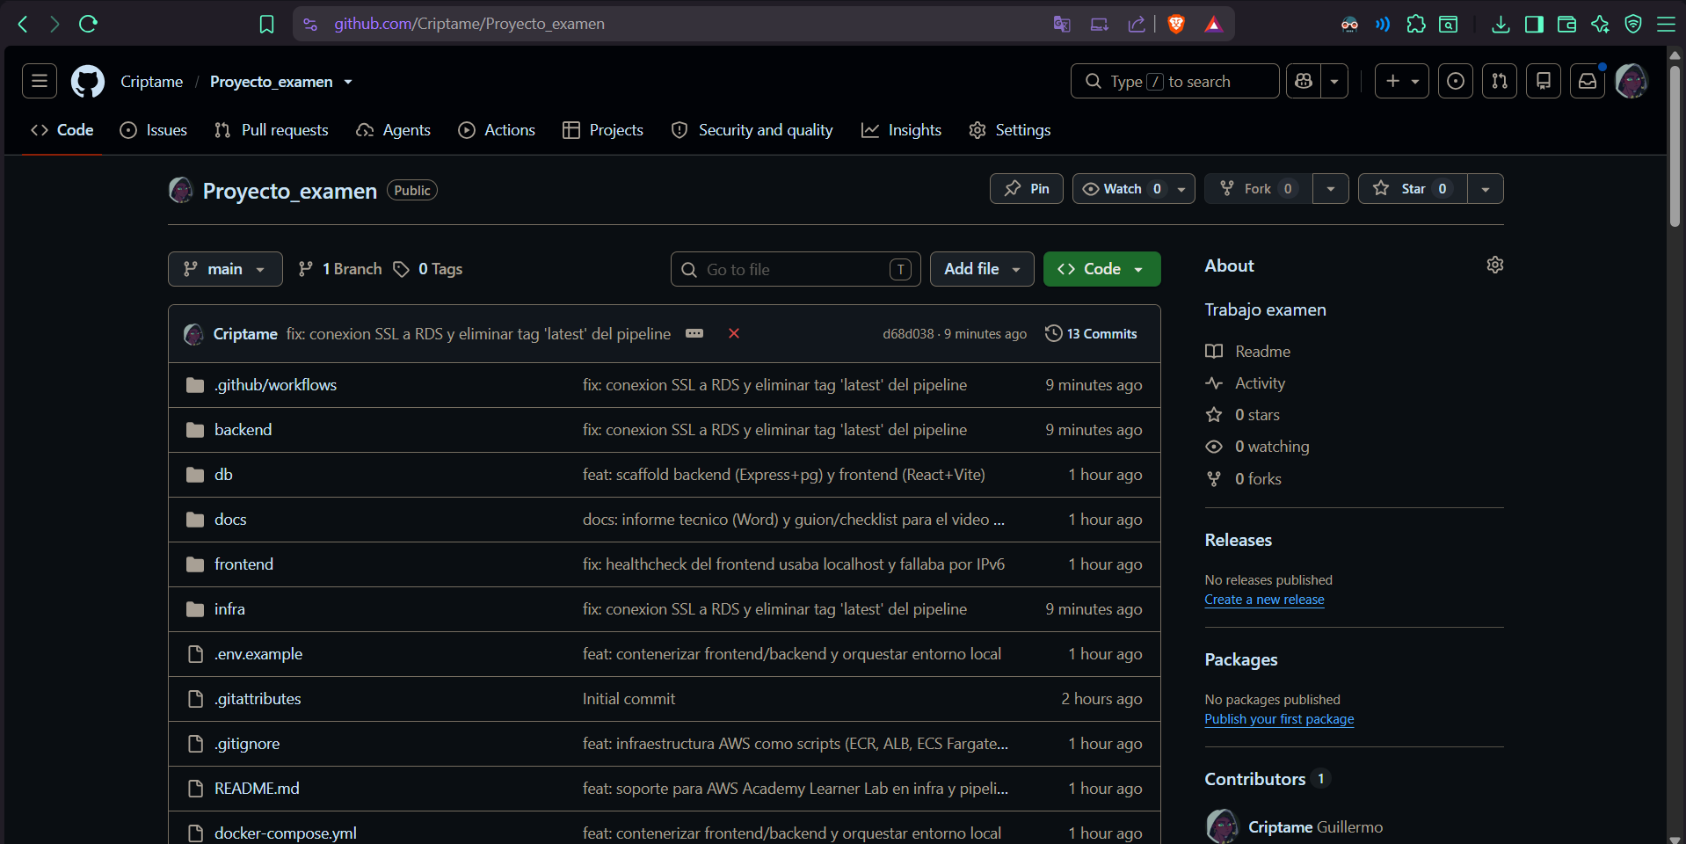
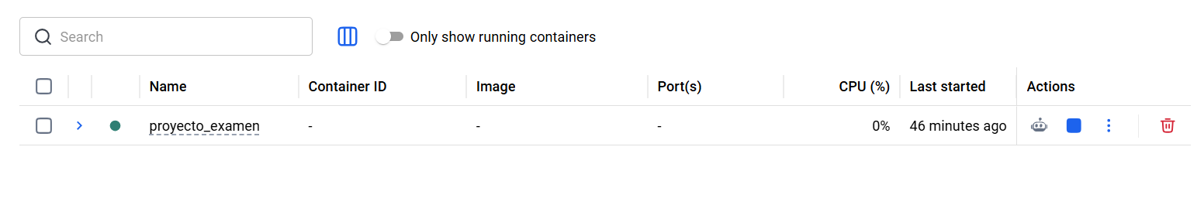
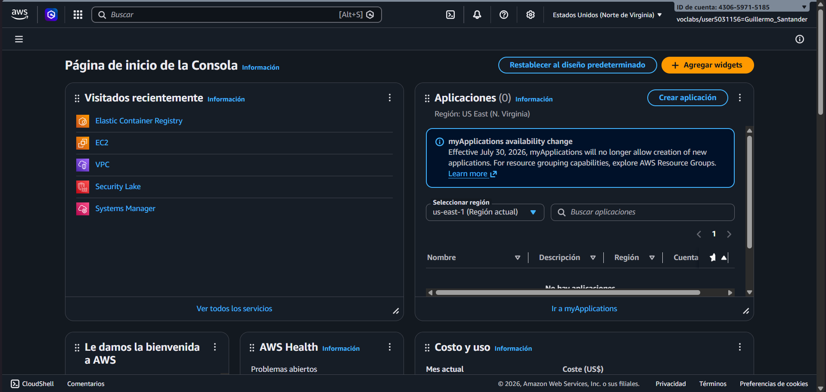
EVIDENCIA
Funcionando en producción
Stack local corriendo (Docker Desktop)
Sesión activa en AWS Academy Learner Lab (us-east-1)
Repositorio público, historial de commits por etapa
URL pública: http://eft-devops-alb-1572070739.us-east-1.elb.amazonaws.com
08

Slide 9
TROUBLESHOOTING
Desafíos reales, resueltos en vivo
PROBLEMA → CAUSA → FIX
PROBLEMA → CAUSA → FIX
Conexión SSL a RDS
Ruta de healthcheck
1
El backend fallaba en bucle al conectar a RDS
1
El frontend mostraba "Backend: sin conexión"
2
Causa: RDS exige TLS por defecto; pg no lo tenía activado
2
Causa: el ALB solo enruta "/api/*" al backend; /health caía en el nginx del frontend
3
Fix: SSL condicional vía variable PGSSL, sin tocar el entorno local
3
Fix: se expuso /api/health en el backend y el frontend apunta ahí
Ambos se corrigieron y redesplegaron sin downtime (rolling update de ECS) — evidencia real de que probar en la nube, no solo local, importa.
09

Slide 10
CONCLUSIONES
De un commit a producción,
sin pasos manuales
Pipeline reproducible: build, test, push y deploy automatizados
Arquitectura seria en costo y seguridad (sin NAT, mínimo privilegio, red segmentada)
Validado end-to-end sobre una cuenta real de AWS Academy
Gracias — preguntas y defensa técnica a continuación
github.com/Criptame/Proyecto_examen

